Slide 1
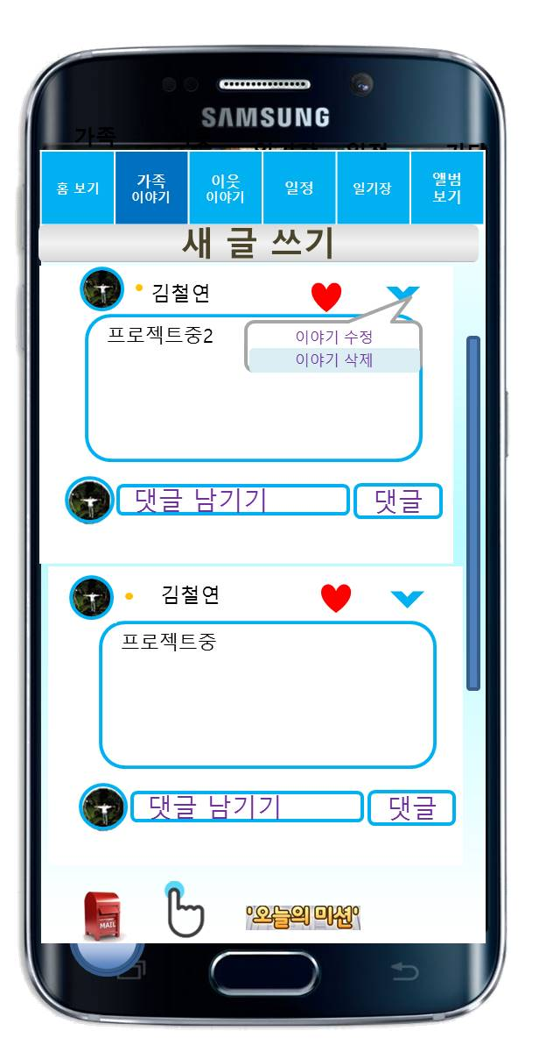
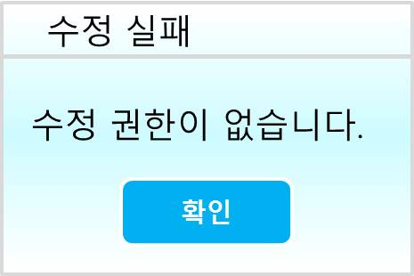
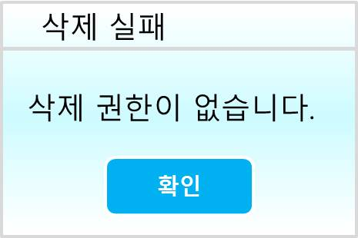
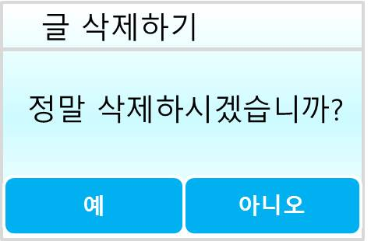
화면ID | App_가족이야기#1 | 화면제목 | 가족 이야기
페이지경로 App_홈 보기#1에서 가족이야기 버튼 클릭 |  |  | Description
 |  |  | 1 | 클릭할 시, 새 이야기를 작성하는 App_가족이야기#2 페이지로 이동한다.
 |  |  | 2 | 다른 사용자가 해당 글에 공감한 횟수가 ‘+x’ 꼴로 표시된다. 클릭할 시, 서버에 해당 글에 대한 공감 요청이 전달되고, 공감 숫자의 표기가 갱신된다.
 |  |  | 3 | 클릭할 시, 해당 글에 대해 작업할 수 있는 항목들을 볼 수 있다.
 |  |  | 3-[1] | 클릭할 시, 해당 글을 수정할 수 있는 App_가족이야기#3로 이동한다. [수정하려는 글이, 사용자가 작성한 글이 아닐 경우] 클릭할 시, 수정 권한이 없다는 내용의 다이얼로그 3-[2]-1이 나타난다.
 |  |  | 3-[2] | 클릭할 시, 해당 글을 삭제하는 것을 재확인하는 3-[2]-2 다이얼로그가 나타난다. ‘예’ 선택시, 삭제할 글에 대한 정보를 서버로 전달한다. [삭제하려는 글이, 사용자가 작성한 글이 아닐 경우] 클릭할 시, 삭제 권한이 없다는 내용의 다이얼로그 3-[2]-1이 나타난다.
 |  |  | 4 | 클릭할 시, 사용자가 입력한 댓글에 대한 정보가 서버로 전달되고 해당 글에 댓글이 등록된다.
3-[1]-(1)
1
2
3
3-[2]-(1)
3-[1]
3-[2]
4
3-[2]-(2)

Slide 2
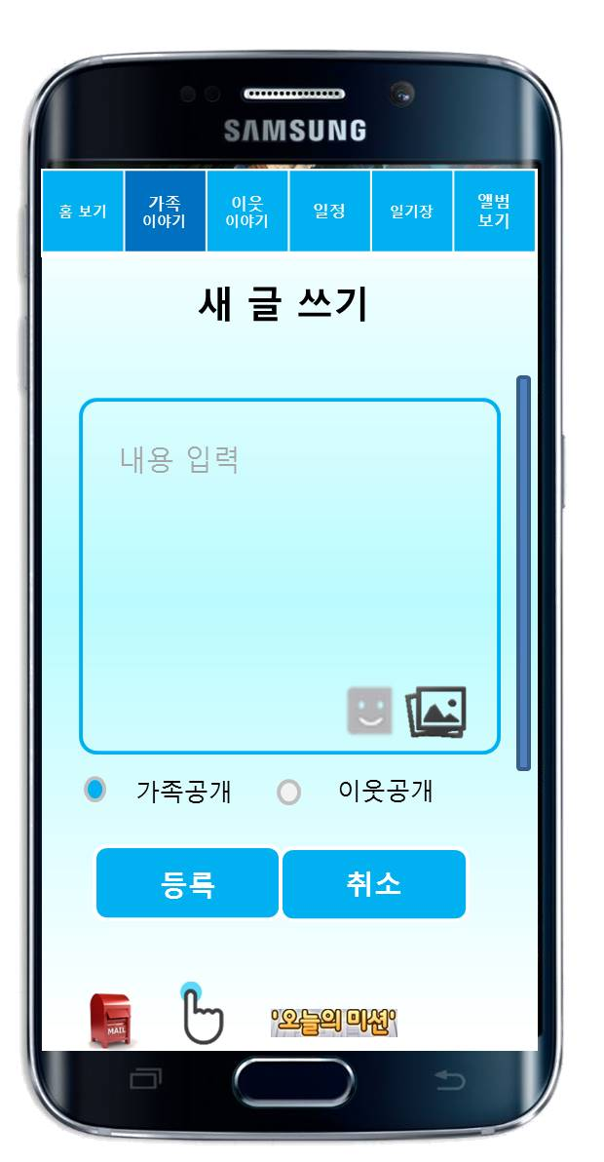
화면ID | App_가족이야기#2 | 화면제목 | 가족 이야기 새글쓰기
페이지경로 App_가족이야기#1에서 새글쓰기 버튼 클릭 |  |  | Description
 |  |  | 1
 |  |  | 2
 |  |  | 3
 |  |  | 4
 |  |  | 5
1
2
3
3-[1]
3-[2]
4
1
2
3
4
5

Slide 3

화면ID | App_가족이야기#3 | 화면제목 | 가족 이야기 수정하기
페이지경로 App_가족이야기#1에서 새글쓰기 버튼 클릭 |  |  | Description
 |  |  | 1
 |  |  | 2
 |  |  | 3
 |  |  | 4
 |  |  | 5
1
2
3
3-[1]
3-[2]
4
1
2
3
4
5

Slide 4
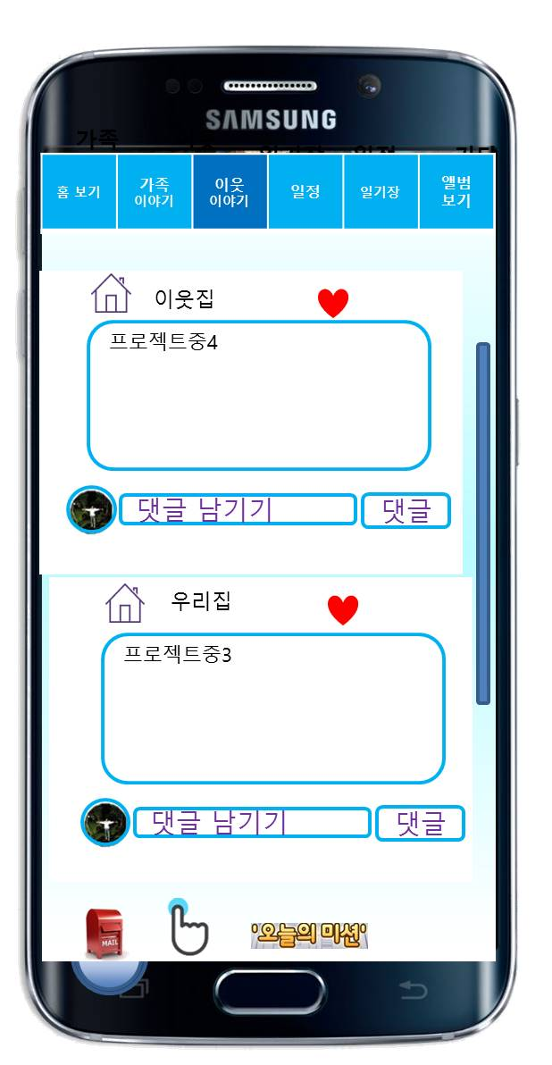
화면ID | App_이웃이야기#1 | 화면제목 | 이웃 이야기
페이지경로 App_홈 보기#1에서 이웃이야기 버튼 클릭 |  |  | Description
 |  |  | 1
 |  |  | 2
1
1
2
3
3-[1]
3-[2]
2
4

